Slide 1

MapReduce 编程模型与编程过程

Slide 2
MapReduce 编程
MapReduce编程模型
MapReduce编程过程
编程实例：矩阵相乘
程序调试和发布
计算机科学与技术系
<number>/35

Slide 3
1.1 MapReduce编程模型
MapReduce采用"分而治之"的思想，把对大规模数据集的操作，分发给一个主节点管理下的各个分节点共同完成，然后通过整合各个节点的中间结果，得到最终结果。简单地说，MapReduce就是"任务的分解与结果的汇总"。
在Hadoop中，用于执行MapReduce任务的机器角色有两个：一个是JobTracker；另一个是TaskTracker，JobTracker是用于调度工作的，TaskTracker是用于执行工作的。一个Hadoop集群中只有一台JobTracker。

Slide 4
1.1 MapReduce编程模型
在分布式计算中，MapReduce框架负责处理了并行编程中分布式存储、工作调度、负载均衡、容错均衡、容错处理以及网络通信等复杂问题，把处理过程高度抽象为两个函数：map和reduce，map负责把任务分解成多个任务，reduce负责把分解后多任务处理的结果汇总起来。
需要注意的是，用MapReduce来处理的数据集（或任务）必须具备这样的特点：待处理的数据集可以分解成许多小的数据集，而且每一个小数据集都可以完全并行地进行处理。

Slide 5
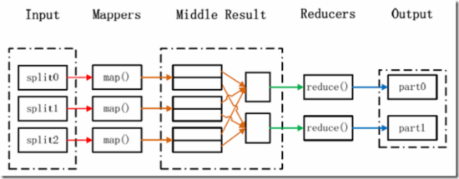
1.2 MapReduce处理过程
在Hadoop中，每个MapReduce任务都被初始化为一个Job，每个Job又可以分为两种阶段：map阶段和reduce阶段。这两个阶段分别用两个函数表示，即map函数和reduce函数。
map函数接收一个<key,value>形式的输入，然后同样产生一个<key,value>形式的中间输出
reduce函数接收一个如<key,(list of values)>形式的输入，然后对这个value集合进行处理，每个reduce产生0或1个输出，reduce的输出也是<key,value>形式的。

Slide 6
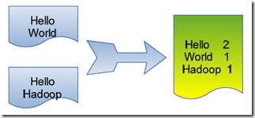
2、运行WordCount程序
单词计数是最简单也是最能体现MapReduce思想的程序之一，可以称为MapReduce版"Hello World"
该程序的完整代码可以在Hadoop安装包的"src/examples"目录下找到。单词计数主要完成功能是：统计一系列文本文件中每个单词出现的次数，如下图所示。

Slide 7
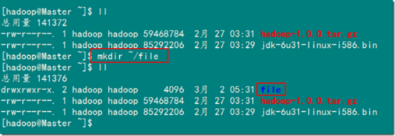
2.1 准备工作(示例)
现在以"hadoop"普通用户登录"Master.Hadoop"服务器。
1）创建本地示例文件
首先在"/home/hadoop"目录下创建文件夹"file"。

Slide 8
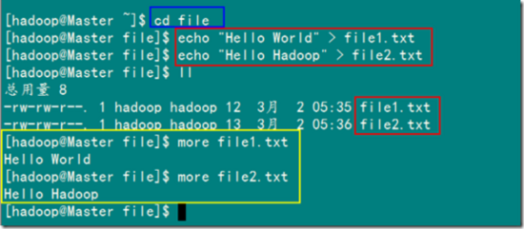
创建输入文件集合
接着创建两个文本文件file1.txt和file2.txt，使file1.txt内容为"Hello World"，而file2.txt的内容为"Hello Hadoop"。

Slide 9

2）在HDFS上创建输入文件夹

Slide 10
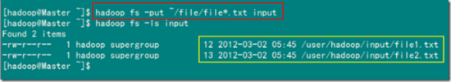
3）上传本地file中文件到集群的input目录下

Slide 11
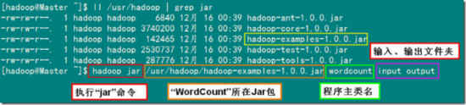
2.2 运行例子
1）在集群上运行WordCount程序
备注： 以input作为输入目录，output目录作为输出目录。
已经编译好的WordCount的Jar在"/usr/hadoop"下面，就是"hadoop-examples-1.0.0.jar"，所以在下面执行命令时记得把路径写全了，不然会提示找不到该Jar包。

Slide 12
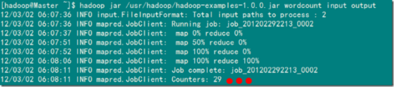
2）MapReduce执行过程显示信息
Hadoop命令会启动一个JVM来运行这个MapReduce程序，并自动获得Hadoop的配置，同时把类的路径（及其依赖关系）加入到Hadoop的库中。以上就是Hadoop Job的运行记录，从这里可以看到，这个Job被赋予了一个ID号：job_201202292213_0002，而且得知输入文件有两个（Total input paths to process : 2），同时还可以了解map的输入输出记录（record数及字节数），以及reduce输入输出记录。比如说，在本例中，map的task数量是2个，reduce的task数量是一个。map的输入record数是2个，输出record数是4个等信息。

Slide 13

2.3 查看结果
1）查看HDFS上output目录内容
从上图中知道生成了三个文件，结果在" part-r-00000 "中。

Slide 14
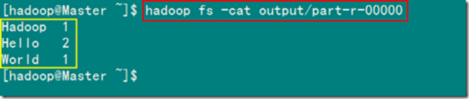
2）查看结果输出文件内容

Slide 15
3、WordCount源码分析
3.1 hadooop数据类型介绍
Hadoop使用派生于Writable接口的类作为MapReduce计算的数据类型，为了用作MapReduce计算的value数据类型，数据类型必须实现org.apache.hadoop.io.Writable接口；
Writable接口定义了当需要数据传输和数据存储时，Hadoop应该如何序列化和反序列化,进行网络传输和文件存储;
为了用作MapReduce计算的key数据类型，数据类型必须实现WritableComparable接口，除了Writable接口的功能之外, 该接口更进一步定义了如何将这种类型的键相互比较，以达到排序的目的；

Slide 16
3、WordCount源码分析
3.1 hadoop数据类型介绍
Hadoop提供一些基本数据类型，这是它们各自的Java基本数据类型的Writable版本，可以使用这些类型作为key类型和value类型，这些数据类型都实现了WritableComparable接口，以便用这些类型定义的数据,可以被序列化进行网络传输和文件存储，以及进行大小比较。
BooleanWritable：标准布尔型数值
ByteWritable：单字节数值
DoubleWritable：双字节数
FloatWritable：浮点数
IntWritable：整型数
LongWritable：长整型数
Text：使用UTF8格式存储的文本
NullWritable：当<key,value>中的key或value为空时使用

Slide 17
3、WordCount源码分析
3.1 hadoop数据类型介绍
除了上述基本数据类型之外，hadoop还提供了内置的集合数据类型，这是它们各自的Java基本数据类型的Writable版本，可以使用这些类型作为key类型和value类型，这些数据类型都实现了WritableComparable接口，以便用这些类型定义的数据,可以被序列化进行网络传输和文件存储，以及进行大小比较。
ArrayWritable：存储属于Writable类型的值数组
TwoDArrayWritable：存储属于同一个Writable类型的值矩阵
MapWritable：存储键值对的映射（键和值应该是Writable数据类型）
SortedMapWritable：存储键值对的有序映射；
。。。

Slide 18
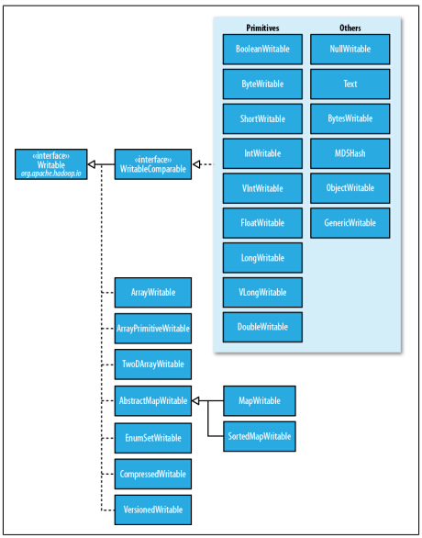
hadoop数据类型

Slide 19
3、WordCount源码分析
3.1 hadoop数据类型介绍
自定义Writable
Hadoop自带一系列有用的Writable实现，可满足绝大多数用途。但有时，我们需要编写一个自己定制的Writable数据类型（用作MapReduce计算中的value类型）
Writable接口定义了两个方法：
1.将数据写入到二进制流中
2.从二进制数据流中读取数据
以下为Writable接口：
package org.apache.hadoop.io;
public interface Writable {
void write(java.io.DataOutput p1) throws java.io.IOException;
void readFields(java.io.DataInput p1) throws java.io.IOException;
}
自定义Writable类型的例子:
http://www.cnblogs.com/baalhuo/p/5762091.html
http://www.91linux.com/html/2016/Hadoop_1010/15288.html

Slide 20
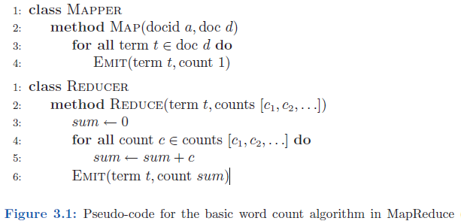
WordCount分析
伪代码
源代码见作业二示例

Slide 21
1）Map过程
public static class TokenizerMapper
extends Mapper<Object, Text, Text, IntWritable>{
  private final static IntWritable one = new IntWritable(1);
  private Text word = new Text();
  public void map(Object key, Text value, Context context)
  throws IOException, InterruptedException {
    StringTokenizer itr = new StringTokenizer(value.toString());
    while (itr.hasMoreTokens()) {
    word.set(itr.nextToken());
    context.write(word, one);
  }
}
Map过程需要继承org.apache.hadoop.mapreduce包中 Mapper 类，并 重写 其map方法。通过在map方法中添加两句把key值和value值输出到控制台的代码，可以发现map方法中value值存储的是文本文件中的一行（以回车符为行结束标记），而key值为该行的首字母相对于文本文件的首地址的偏移量。然后StringTokenizer类将每一行拆分成为一个个的单词，并将<word,1>作为map方法的结果输出，其余的工作都交有MapReduce框架 处理。

Slide 22
2）Reduce过程
public static class IntSumReducer
  extends Reducer<Text,IntWritable,Text,IntWritable> {
    private IntWritable result = new IntWritable();
    public void reduce(Text key, Iterable<IntWritable> values,Context context)
    throws IOException, InterruptedException {
    int sum = 0;
    for (IntWritable val : values) {
    sum += val.get();
    }
    result.set(sum);
    context.write(key, result);
  }
}
Reduce过程需要继承org.apache.hadoop.mapreduce包中 Reducer 类，并 重写 其reduce方法。Map过程输出<key,values>中key为单个单词，而values是对应单词的计数值所组成的列表，Map的输出就是Reduce的输入，所以reduce方法只要遍历values并求和，即可得到某个单词的总次数。

Slide 23
3）执行MapReduce任务
public static void main (String[] args) throws Exception {
  Configuration conf = new Configuration();
  String[] otherArgs = new GenericOptionsParser(conf, args).getRemainingArgs();
  if (otherArgs.length != 2) {
    System.err.println("Usage: wordcount <in> <out>");
    System.exit(2);
  }
  Job job = new Job(conf, "word count");
  job.setJarByClass(WordCount.class);
  job.setMapperClass(TokenizerMapper.class);
  job.setCombinerClass(IntSumReducer.class);
  job.setReducerClass(IntSumReducer.class);
  job.setOutputKeyClass(Text.class);
  job.setOutputValueClass(IntWritable.class);
  FileInputFormat.addInputPath(job, new Path(otherArgs[0]));
  FileOutputFormat.setOutputPath(job, new Path(otherArgs[1]));
  System.exit(job.waitForCompletion(true) ? 0 : 1);
}

Slide 24
执行MapReduce任务
在MapReduce中，由Job对象负责管理和运行一个计算任务，并通过Job的一些方法对任务的参数进行相关的设置。此处设置了使用TokenizerMapper完成Map过程中的处理和使用IntSumReducer完成Combine和Reduce过程中的处理。
还设置了Map过程和Reduce过程的输出类型：key的类型为Text，value的类型为IntWritable。
任务的输出和输入 路径 则由命令行参数指定，并由FileInputFormat和FileOutputFormat分别设定。
完成相应任务的参数设定后，即可调用 job.waitForCompletion() 方法执行任务。

Slide 25
Question
Java类型如何转化为Hadoop基本类型？
  调用hadoop类型的构造方法，或者调用set()方法。
  new LongWritable(123L);
hadoop基本类型如何转化为java类型？
  对于Text，需要调用toString()方法，其他类型调用get()方法。

Slide 26
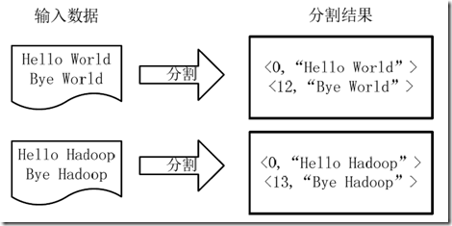
4、WordCount处理过程
WordCount详细执行步骤如下：
1）分割过程：将文件拆分成splits，由于测试用的文件较小，所以每个文件为一个split，并将文件按行分割形成<key,value>对，如图所示。这一步由MapReduce框架自动完成，其中偏移量（即key值）包括了回车所占的字符数（Windows和Linux环境会不同）。

Slide 27
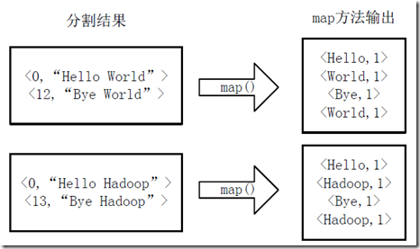
4、WordCount处理过程
2）执行map方法：将分割好的<key,value>对交给用户定义的map方法进行处理，生成新的<key,value>对，如图所示。

Slide 28
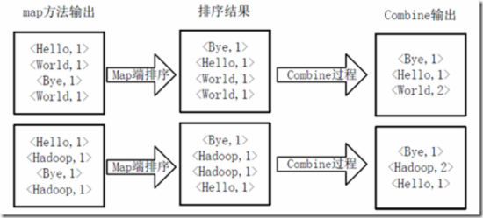
4、WordCount处理过程
3）Map端排序及Combine过程：得到map方法输出的<key,value>对后，Mapper会将它们按照key值进行排序，并执行Combine过程，将key至相同value值累加，得到Mapper的最终输出结果。如图所示。

Slide 29
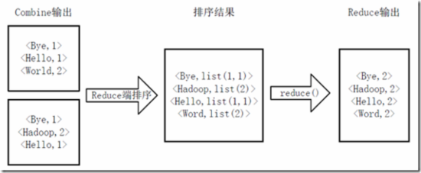
4、WordCount处理过程
Reduce端排序：Reducer先对从Mapper接收的数据进行排序，再交由用户自定义的reduce方法进行处理，得到新的<key,value>对，并作为WordCount的输出结果，如图所示。
本部分内容可详见博客hadoop MapReduce实例解析
http://www.tuicool.com/articles/aqU7Rb

Slide 30
MapReduce编程过程
就是继承类与实现接口的过程。这些类与接口来自于Hadoop的Map-Reduce框架，由框架控制其执行流程。
编程过程的三个阶段：
输入阶段
计算阶段
输出阶段
计算机科学与技术系
<number>/35

Slide 31
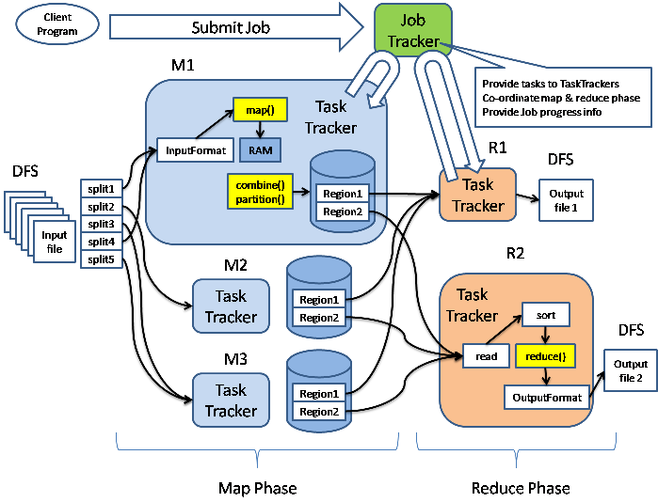
MapReduce编程过程
计算机科学与技术系
<number>/35

Slide 32
与输入相关的几个抽象类
InputFormat
文件分割，读取。FileInputFormat从文件中读取数据。
InputSplits
定义了输入到单个Map任务的输入数据。
RecordReader
定义了如何从数据上转化为一个(key,value)对，从而输出到Mapper类中。
计算机科学与技术系
<number>/35

Slide 33
与计算相关的几个抽象类
Mapper
map()方法处理输入<K₁, V₁>，产生输出<K₂, V₂>。
Reducer
reduce()方法处理Map的输入<K₂, list(V₂)>，产生输出<K₃, V₃>。
Combiner
实现Reducer接口，对map()输出进行规约。
Partitioner
分发map()输出给不同的Reduce任务。
计算机科学与技术系
<number>/35

Slide 34
与输出相关的几个抽象类
OutputFormat
数据输出。FileOutputFormat输出到文件。
RecordWriter
输出一个记录到文件中。
计算机科学与技术系
<number>/35

Slide 35
其它重要类与接口
Configuration类
读取配置文件。如：core-default.xml、core-site.xml等。
Job类
配置、提交Job，控制其执行，查询其状态。
Writable接口
序列化输入输出。任何Key, Value都需要实现它。
WritableComparable接口
可比较的序列化输入输出。任何Key都需要实现它。
计算机科学与技术系
<number>/35

Slide 36
编程实例：矩阵相乘
编程环境准备：
安装配置Java环境
安装配置Hadoop
安装Eclipse(Version: 3.5.2)
安装插件hadoop-0.20.2-eclipse-plugin.jar
以上过程详见作业二
计算机科学与技术系
<number>/35

Slide 37
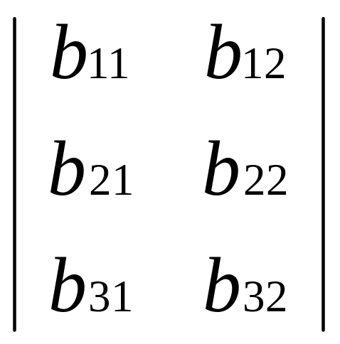
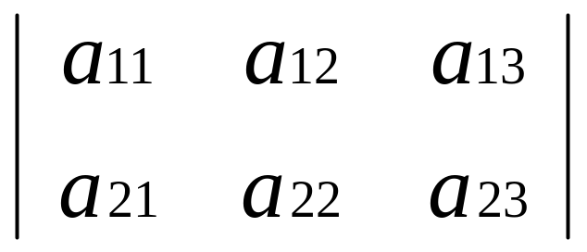
实例：矩阵相乘
将问题分解成MapReduce作业
X
<(1,1), (a₁₁, b₁₁)>、 <(1,1), (a₁₂, b₂₁)> 、 <(1,1), (a₁₃, b₃₁)>
Key
Value
map:计算各个Value值（求积）
reduce:计算Key相同的所有Value的和（求和）
计算机科学与技术系
<number>/35

Slide 38
实例：矩阵相乘
输入阶段
文件
MatrixInputFormat
MatrixInputFormat重要方法：
public int readFile(JobContext context);
public List<InputSplit> getSplits(JobContext
context);
public RecordReader<IntPair, IntPair>
createRecordReader(InputSplit split,
TaskAttemptContext context)
Matrix
MatrixInputSplit
计算机科学与技术系
<number>/35

Slide 39
实例：矩阵相乘
框架调用关系：
MatrixRecordReader.getCurrentKey(), …
extends RecordReader
Context.getCurrentKey(), …
extends MapContext
MatrixMulti.MatrixMapper.map()
extends Mapper
Mapper.run()
TaskTracker(MapTask, ReduceTask)
JobTracker
计算阶段
MatrixInputSplit
MatrixRecordReader
MatrixRecordReader重要方法：
public boolean nextKeyValue();
public IntPair getCurrentKey();
public IntPair getCurrentValue();
IntPair
<Key, Value>
MatrixMapper
MatrixReducer
FirstPartitioner
计算机科学与技术系
<number>/35

Slide 40
实例：矩阵相乘
MultipleOutputFormat方法及调用关系：
DataOutputStream.write(int b), …
LineRecordWriter.write(K key, V value)
MultiRecordWriter.write(K key, V value);
MultipleOutputFormat extends FileOutputFormat
.getRecordWriter(TaskAttemptContext job);
输出阶段
MatrixReducer
MultipleOutputFormat
LineRecordWriter
计算机科学与技术系
<number>/35

Slide 41
程序调试和发布
程序调试
编写单元测试（Mockito）。
将调试语句记录到错误日志中。(StatusReporter)
日志文件：分门别类存放在hadoop-version/logs目录下面，hadoop-username-service-hostname.log，尤其关注TaskTracker的log。
在单机上首先执行，看看是否能够正确执行，而后再在多机的集群系统上执行。
计算机科学与技术系
<number>/35

Slide 42
程序调试和发布
程序发布
打包
jar, Ant…
启动作业
hadoop jar job.jar MainClass input output
JobTracker
http://host:50030/jobtracker.jsp
NameNode
http://host:50070/dfshealth.jsp
计算机科学与技术系
<number>/35

Slide 43
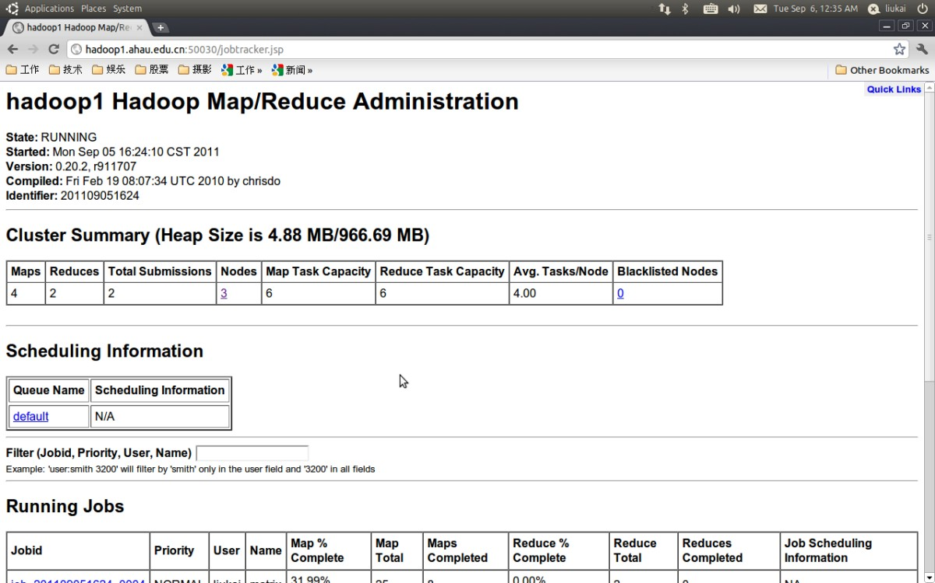
Hadoop Map/Reduce 运行状态
计算机科学与技术系
<number>/35

